Slide 2
Mecanismos de simplificación procesal penal aplicados a los delitos cibernéticos
Mg. Jean Paul Meneses Ochoa
Socio en Romero & Meneses Abogados
jpm@romeromeneses.com

Slide 3
rESUMEN
Introducción
Problemática en el Sistema de Justicia
Proceso Inmediato y sus resultados en el Sistema de Justicia
Los delitos de Fraude Informático y Proposiciones a niños, niñas y adolescentes con fines sexuales por medios tecnológicos de la Ley N° 30096 – Ley de Delitos Informáticos
El Proceso Inmediato como herramienta eficaz para el procesamiento de los delitos de Fraude Informático y Proposiciones a niños, niñas y adolescentes con fines sexuales por medios tecnológicos de la Ley N° 30096 – Ley de Delitos Informáticos
Conclusiones

Slide 4
1.- Introducción

Slide 5
Bill Gates explica el internet a dave (1995) (https://www.youtube.com/watch?v=fs-YpQj88ew)
“¿Qué demonios es eso exactamente?”
“Bueno, se ha convertido en un lugar donde la gente publica información, así que cada uno puede tener su propia página web. Las compañías están allí, las últimas noticias… Es una locura lo que está pasando. Se pueden enviar correos electrónicos a la gente…”

Slide 6
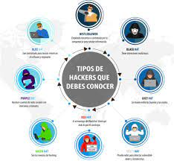
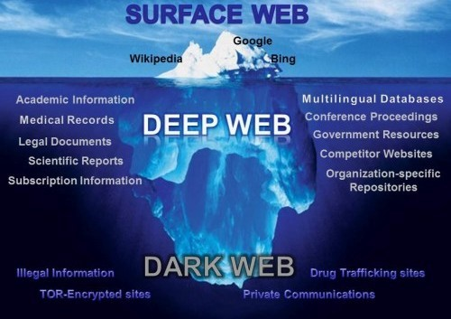
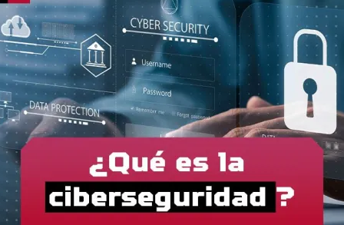
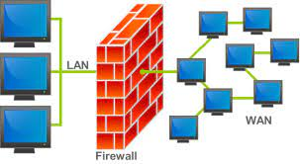

Slide 7
Ciberataques registrados en el Perú

Slide 10
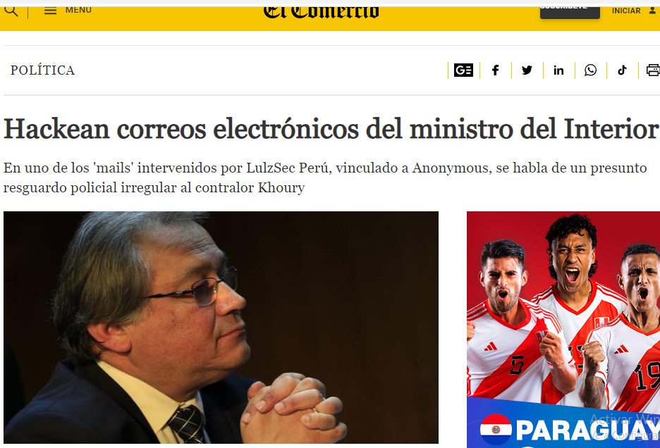

Slide 12
Ciberataques registrados en el Perú

Slide 13
DELITOS mediante Inteligencia artificial

Slide 14
DELITOS mediante Inteligencia artificial

Slide 16
DELITOS MEDIANTE Inteligencia artificial

Slide 17
2. Problemática en el Sistema de Justicia

Slide 20
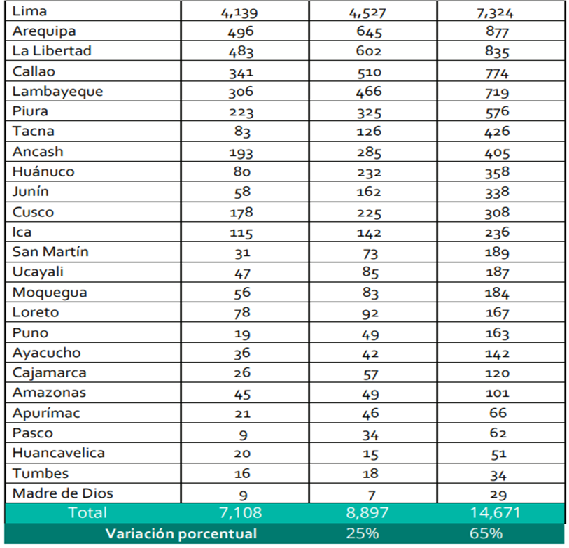
Número de denuncias por delitos informáticos registrados en la PNP Según departamento, 2019-2021
Fuente: Ministerio de Justicia y Derechos Humanos. (2022). Ciberdelincuencia – Reporte de Información Estadística y Recomendaciones para la Prevención.

Slide 21
Número de denuncias por delitos informáticos registrados en la PNP Según departamento, 2018-2021
Fuente: Ministerio de Justicia y Derechos Humanos. (2022). Ciberdelincuencia – Reporte de Información Estadística y Recomendaciones para la Prevención.

Slide 22
Denuncias por delitos informáticos registradas en Fiscalías Penales Comunes y Fiscalías Mixtas, de octubre 2013 a julio 2020
Fuente: Ministerio Público – Fiscalía de la Nación. (2021). Informe de Análisis N° 04 – Ciberdelincuencia en el Perú: Pautas para una Investigación Fiscal Especializada. Pg 22

Slide 23
Personas con sentencia condenatoria registrada según delitos informáticos y contra el patrimonio relativo a delito informático – Periodo 2016 – 2020

Slide 24
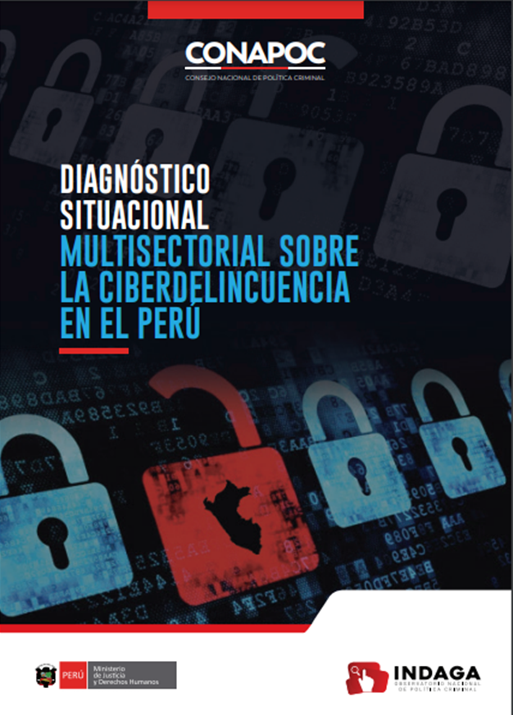
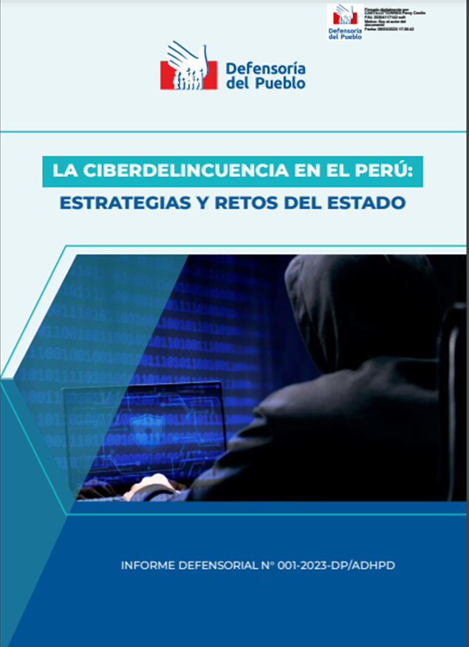
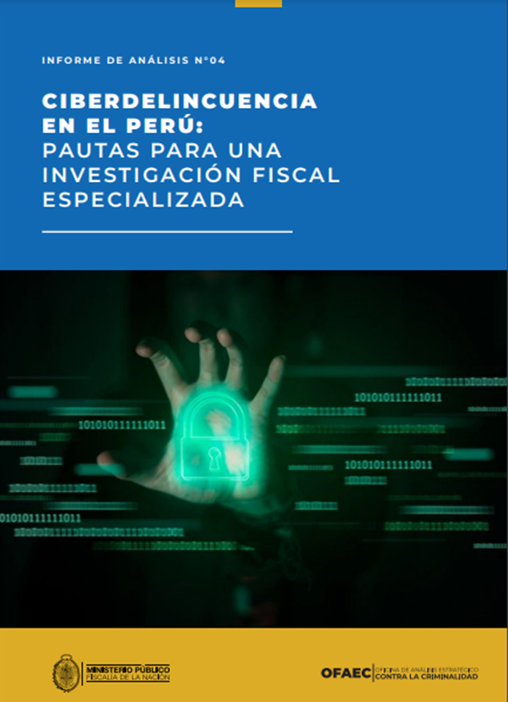
Conclusiones y recomendaciones

Slide 25
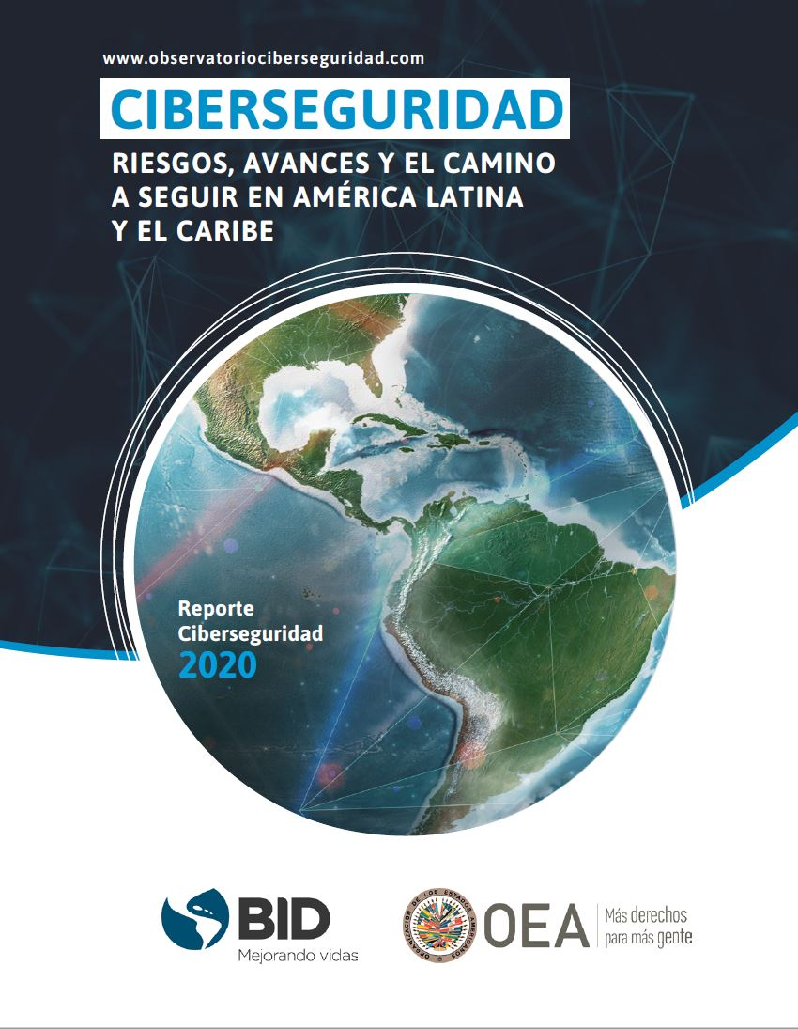
Informes a nivel regional

Slide 26
3. Proceso Inmediato y sus resultados en el Sistema de Justicia

Slide 27
Procedimientos Especiales
Jose Antonio Neyra Flores.- procesos especiales son aquellos procesos que se particularizan en razón de la materia a la que están referidas, dichos procesos están previstos para circunstancias o delitos específicos o en razón de las personas o en los que se discute una concreta pretensión punitiva.
Brousset Salas.- la inserción de estos mecanismos simplificatorios, en nuestro ordenamiento procesal penal, surgen como respuesta a las prácticas procesales burocrático-rituales, inherentes a la tradición procesal europeo continental, que aunadas a la expansión del derecho penal sustantivo; generan la saturación de la carga procesal, altos niveles de población carcelaria en condición de procesados sin condena e ineficacia que se traduce en amplios márgenes de impunidad.

Slide 28
Los Procedimientos Especiales del Código Procesal Penal
El Proceso Inmediato
El Proceso Por la Razón de la Función Pública
El Proceso de Seguridad
El Proceso por Delito de Ejercicio Privado de la Acción Penal
El Proceso de Terminación Anticipada
El Proceso Por Colaboración Eficaz
El Proceso Por Faltas

Slide 29
Proceso Penal Peruano

Slide 30
Causales de Procedencia – Supuestos legales
Flagrancia
Confesión
Suficientes Elementos de convicción
(Delito Evidente)
Omisión a la Asistencia Familiar
Conducción en Estado de Ebriedad

Slide 31
Presupuestos materiales – Corte Suprema Acuerdo Plenario Extraordinario 2-2016
Evidencia Delictiva
Ausencia de Complejidad

Slide 32
Estadísticas del Proceso Inmediato
El Eti-Penal, en base a información estadística proporcionada por las 33 Cortes Superiores del país al Sistema Integrado Judicial (SIJ) del Poder Judicial, publicó el 23 de abril de 2017 en la página web del Poder Judicial del Perú, que un total de 73 mil 656 personas en todo el país fueron procesadas bajo la modalidad de flagrancia en solo año y medio de aplicación del Decreto Legislativo N° 1194, que entró en vigencia el 29 de noviembre de 2015. Además, se indicó que, en horas o días después de haber sido arrestadas, estas personas reciben una sentencia en primera instancia respetando las garantías del debido proceso.

Slide 33
Víctor Ticona Postigo, Presidente del Poder Judicial. Periodo enero de 2015 a noviembre de 2016
En su mensaje a la Nación por el inicio del año judicial del 2016, señaló que los resultados del Proceso Inmediato fueron positivos. Asimismo, comentó que, en el primer mes de su implementación, este proceso especial resolvió 2 000 procesos penales. Además, informó que los beneficios han sido importantes, por cuanto se ha logrado establecer la responsabilidad de las conductas ilícitas y la reparación civil producto del delito. También comentó que se ha reducido considerablemente la morosidad en la justicia penal, al eliminarse etapas procesales y las dilaciones sin justificación, logrando una mayor legitimidad del Poder Judicial.

Slide 36
4. Los delitos de Fraude Informático y Proposiciones a niños, niñas y adolescentes con fines sexuales por medios tecnológicos de la Ley N° 30096 – Ley de Delitos Informáticos

Slide 37
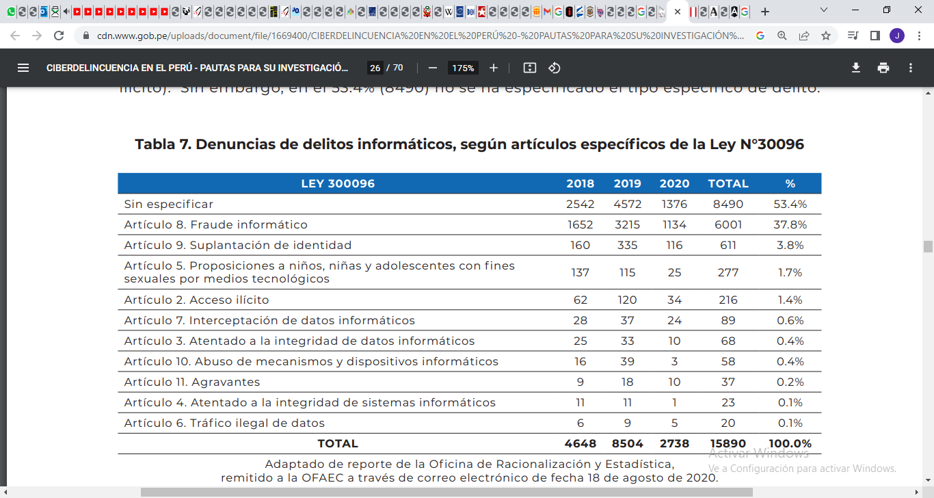
Fuente: Ministerio Público – Fiscalía de la Nación. (2021). Informe de Análisis N° 04 – Ciberdelincuencia en el Perú: Pautas para una Investigación Fiscal Especializada. Pg 26

Slide 38
Artículo 8. Fraude informático - Ley N° 30096 – Ley de Delitos Informáticos
El que deliberada e ilegítimamente procura para sí o para otro un provecho ilícito en perjuicio de tercero mediante el diseño, introducción, alteración, borrado, supresión, clonación de datos informáticos o cualquier interferencia o manipulación en el funcionamiento de un sistema informático, será reprimido con una pena privativa de libertad no menor de tres ni mayor de ocho años y con sesenta a ciento veinte días-multa.
La pena será privativa de libertad no menor de cinco ni mayor de diez años y de ochenta a ciento cuarenta días-multa cuando se afecte el patrimonio del Estado destinado a fines asistenciales o a programas de apoyo social.

Slide 39
Artículo 5.- Proposiciones a niños, niñas y adolescentes con fines sexuales por medios tecnológicos - Ley N° 30096 – Ley de Delitos Informáticos
El que a través de internet u otro medio análogo contacta con un menor de catorce años para solicitar u obtener de él material pornográfico, o para proponerle llevar a cabo cualquier acto de connotación sexual con él o con tercero, será reprimido con una pena privativa de libertad no menor de cuatro ni mayor de ocho años e inhabilitación conforme a los numerales 1, 2, 4 y 9 del artículo 36 del Código Penal.
Cuando la víctima tiene entre catorce y menos de dieciocho años de edad y medie engaño, la pena será no menor de tres ni mayor de seis años e inhabilitación conforme a los numerales 1, 2, 4 y 9 del artículo 36 del Código Penal”

Slide 40
5. El Proceso Inmediato como herramienta eficaz para el procesamiento de los delitos de Fraude Informático y Proposiciones a niños, niñas y adolescentes con fines sexuales por medios tecnológicos de la Ley N° 30096 – Ley de Delitos Informáticos

Slide 41
Artículo 8. Fraude informático - Ley N° 30096 – Ley de Delitos Informáticos

Slide 42
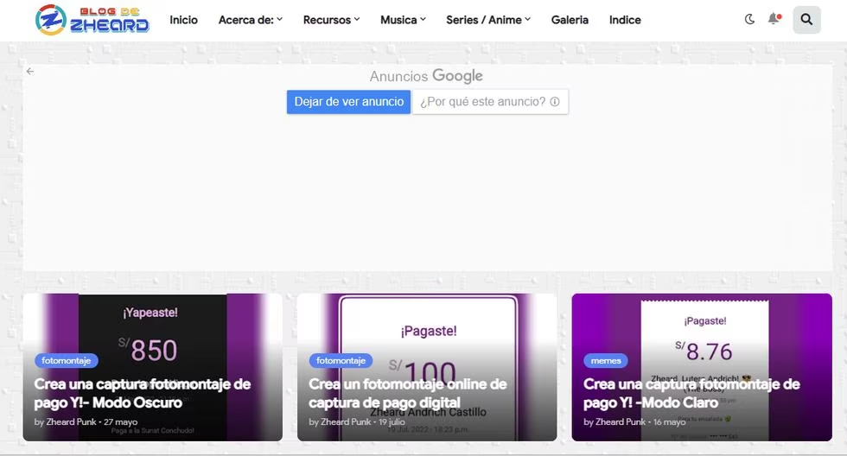
Yape falso: ¿cómo reconocer esta modalidad de estafa?
El portal llamado ‘Blog de Zheard’ ofrece diversos tipos de comprobante de transferencia, hasta el de la última actualización de yape. “A pedido de los usuarios que sugirieron por Facebook, aquí la versión Light (modo claro) de nuestra herramienta de fotomontaje de captura de pagos para crear divertidos memes”, se lee en la web. Fuente: El Comercio

Slide 43
Yape falso: ¿cómo reconocer esta modalidad de estafa?

Slide 44
Clonación de tarjeta
La División de Seguridad Ferroviaria de la PNP informó que se detectó una tarjeta clonada con un saldo de casi S/4 millones durante un operativo en la estación del tren La Cultura. Esto fue un trabajo conjunto entre la Autoridad de Transporte Urbano para Lima y Callao (ATU), la Policía Nacional del Perú (PNP) y el Ministerio de Transportes y Comunicaciones (MTC).
El presunto revendedor de pasajes, intervenido en este operativo, fue identificado como Eusebio Magno Trejo Sánchez, de 53 años, quien fue encontrado con 15 tarjetas clonadas y una de ellas registraba un saldo de S/3.989.500; sin embargo, el límite máximo legal que se puede recargar en este servicio es de S/100.

Slide 45
Compras fraudulentas
Los ciberdelincuentes ofertan productos en sitios web o redes sociales a muy bajos precios. Entre las plataformas más usadas están Facebook y WhatsApp. Los usuarios son engañados para realizar los pagos en línea o transferencias a cuentas personales, y luego los perfiles de los vendedores son desactivados. Fuente: Andina Noticias

Slide 46
Artículo 5.- Proposiciones a niños, niñas y adolescentes con fines sexuales por medios tecnológicos - Ley N° 30096 – Ley de Delitos Informáticos

Slide 47
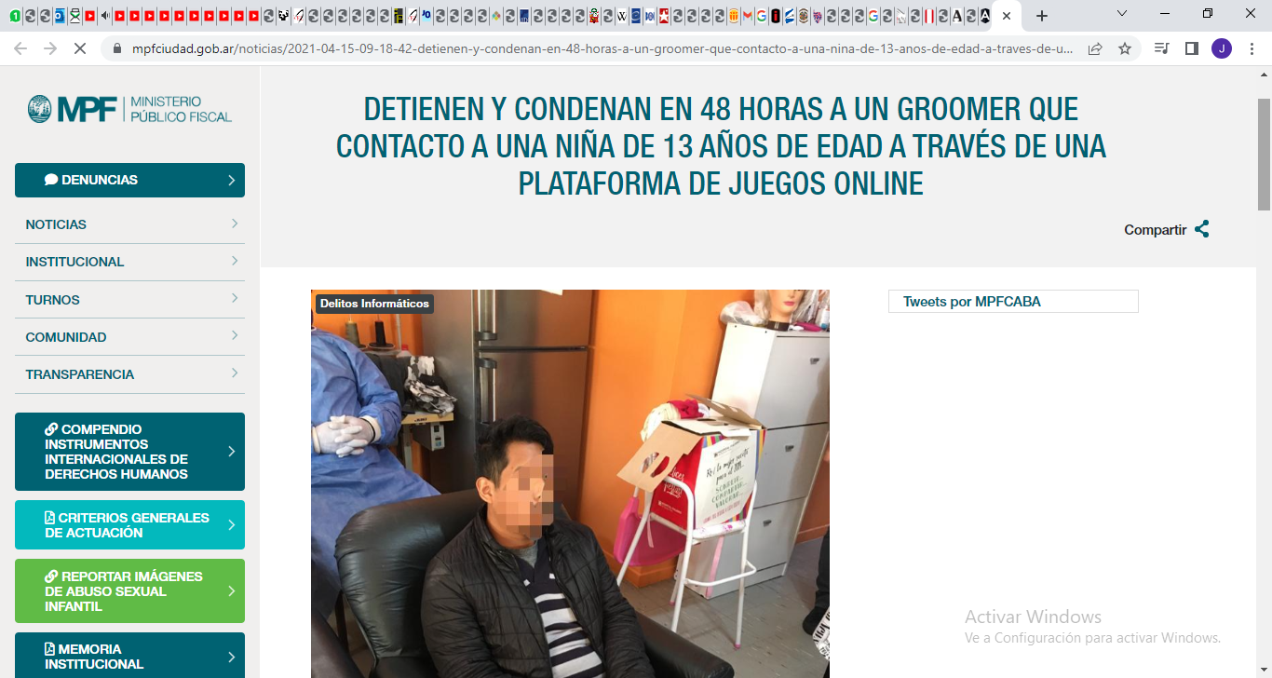
DETIENEN Y CONDENAN A groomer EN 48 horas
En la República Argentina se detuvo y condenó en 48 horas a un groomer que contactó a una niña menor de edad por medio de una plataforma de juegos online.
Para obtener el referido resultado, la Unidad Fiscal Especializada en Delitos y Contravenciones Informáticas de la Ciudad de Buenos Aires, tuvo que efectuar una inmediata investigación en fuentes abiertas y medidas de constatación, logrando averiguar el domicilio del groomer.

Slide 48
Sentencian A Groomer en perú
La Fiscalía de Ciberdelincuencia de Lima Centro logró la sentencia de 6 años y 8 meses de pena privativa de libertad contra José Hernández Cerruche, acusado de captar menores de edad mediante un juego en línea, con fines sexuales.
Según informó el Ministerio Público, el sujeto utilizaba el videojuego Free Fire para establecer contacto con menores de edad de entre 9 y 13 años, con el propósito de solicitar sus números de teléfono celular y continuar conversaciones vía WhatsApp. Además de la pena de 6 años de cárcel, el implicado tendrá que pagar una reparación civil de 5.000 soles.

Slide 49
Sentencian A Groomer en perú

Slide 50
6. Conclusiones

Slide 51
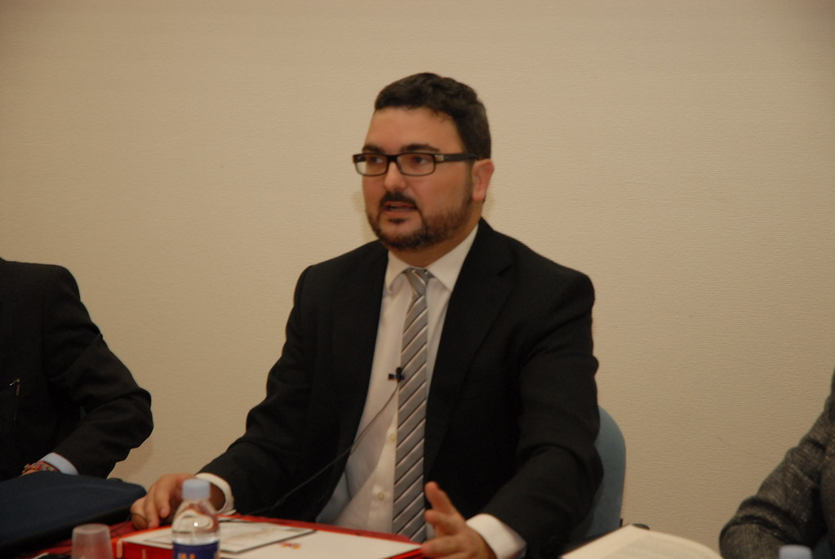
“El reto político criminal al que nos enfrentamos: es el de adaptar todas las estructuras políticas, jurídicas y sociales a la necesidad de protección de nuevos y viejos intereses frente a nuevas formas delictivas que son cambiantes porque lo sigue siento el ámbito social en el que las mismas se producen”.
Fernando Miró Llinares (2012) El Cibercrimen Fenomenología y criminología de la delincuencia en el ciberespacio. Marcial Pons. España.

Slide 52
Gracias
jpm@romeromeneses.com

